Slide 1
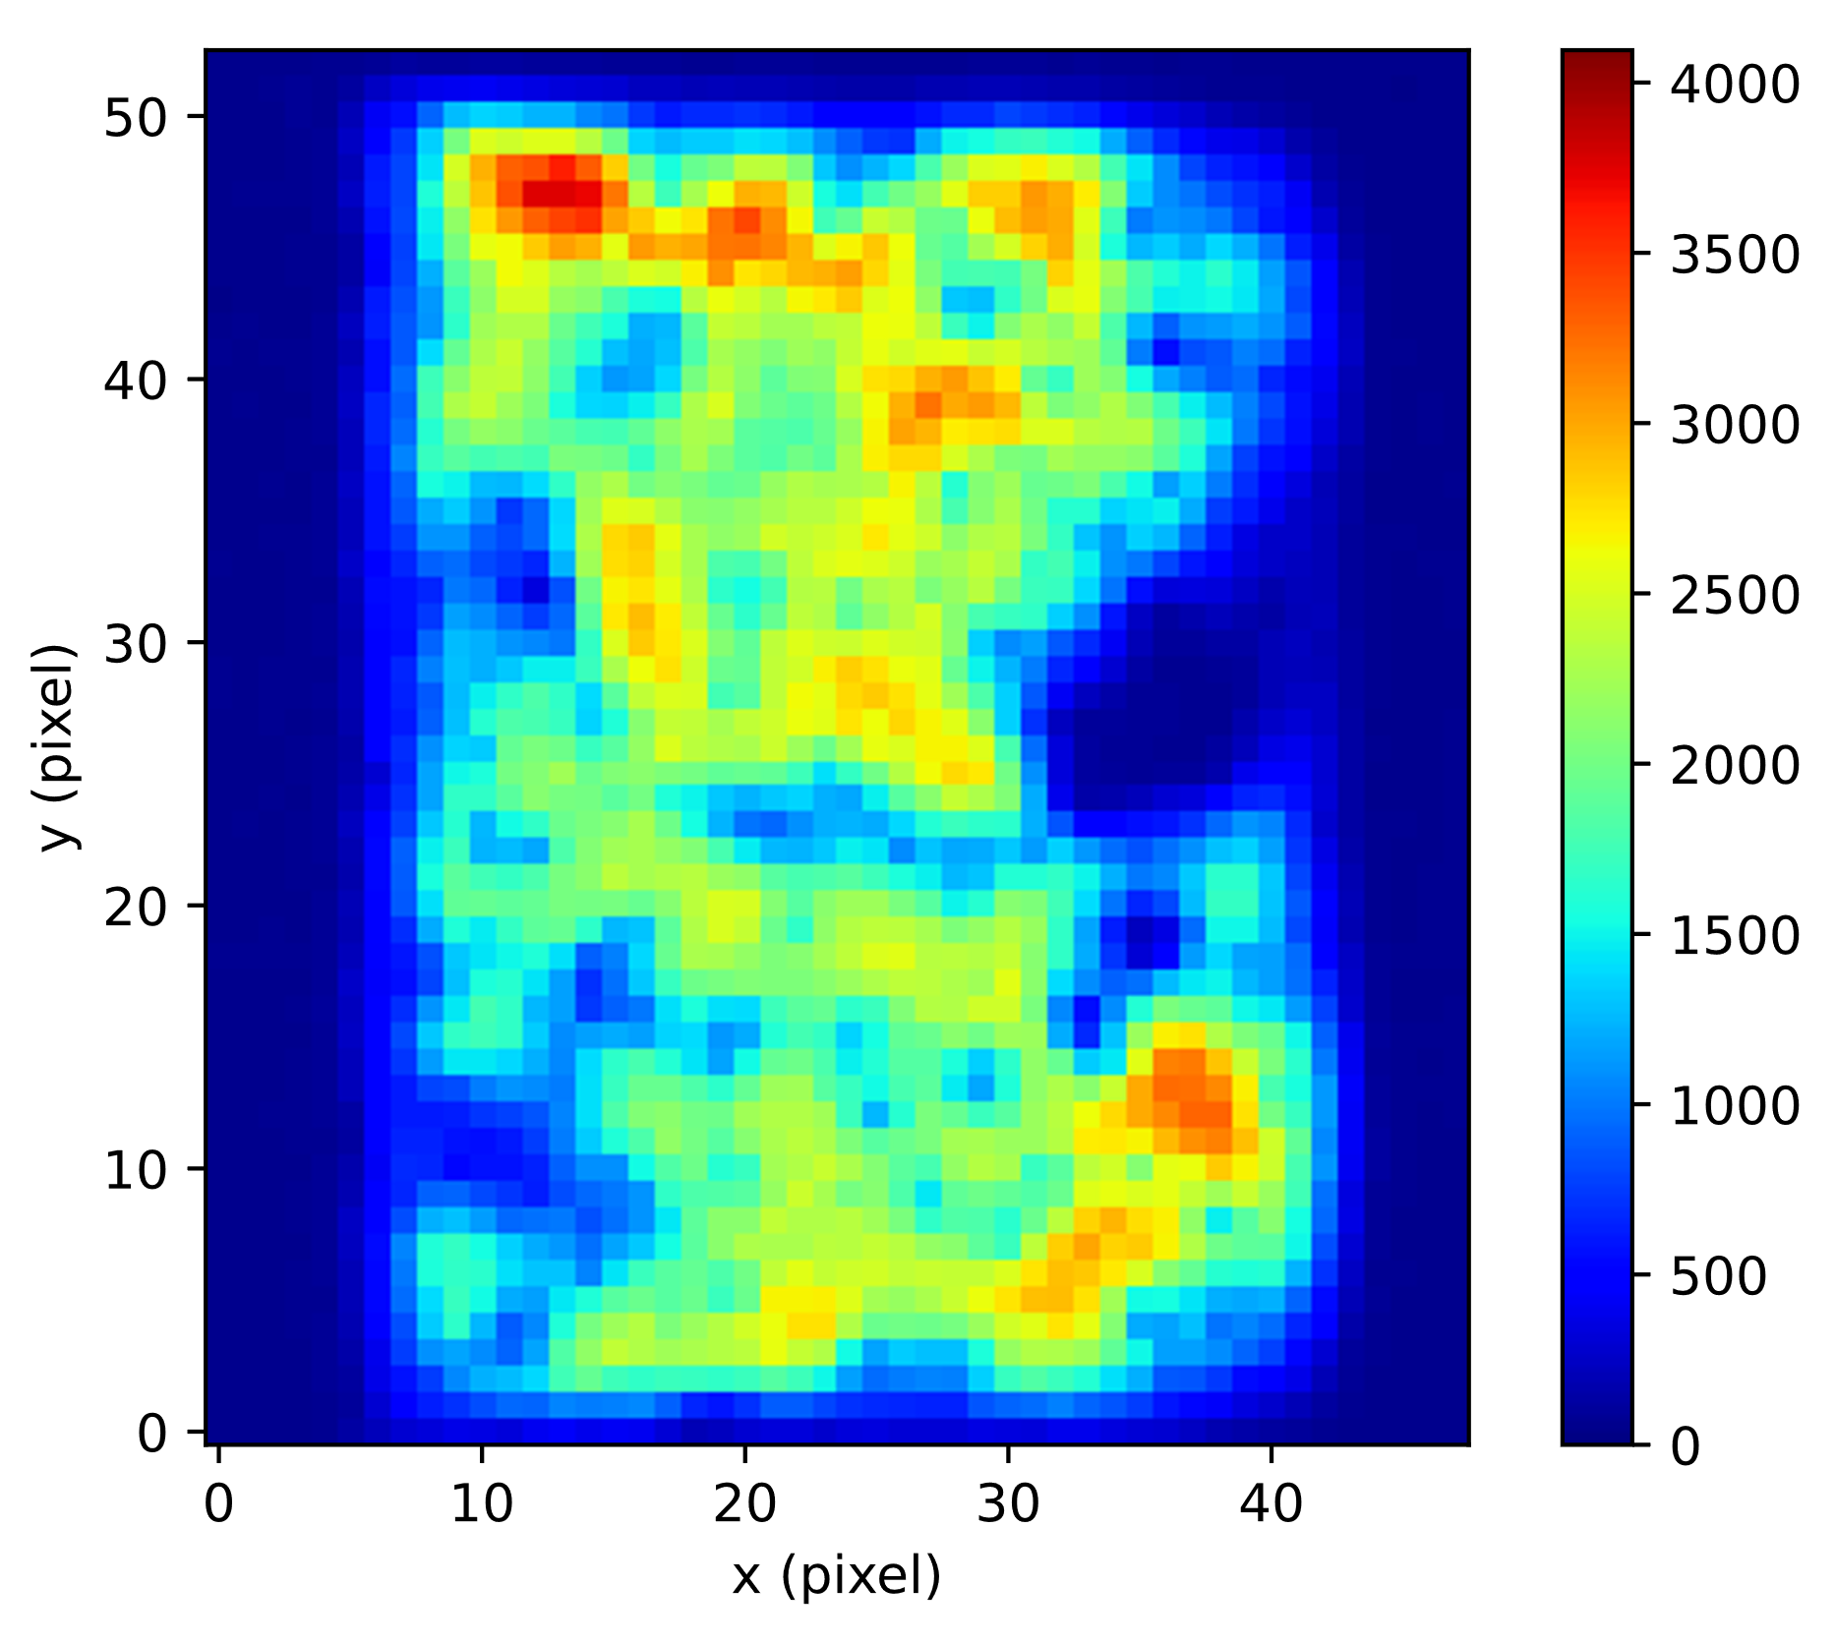
EL Übersicht
EL Übersicht
KW 45
Jonas Oberröhrmann
ISFH, Deutschland

Slide 2
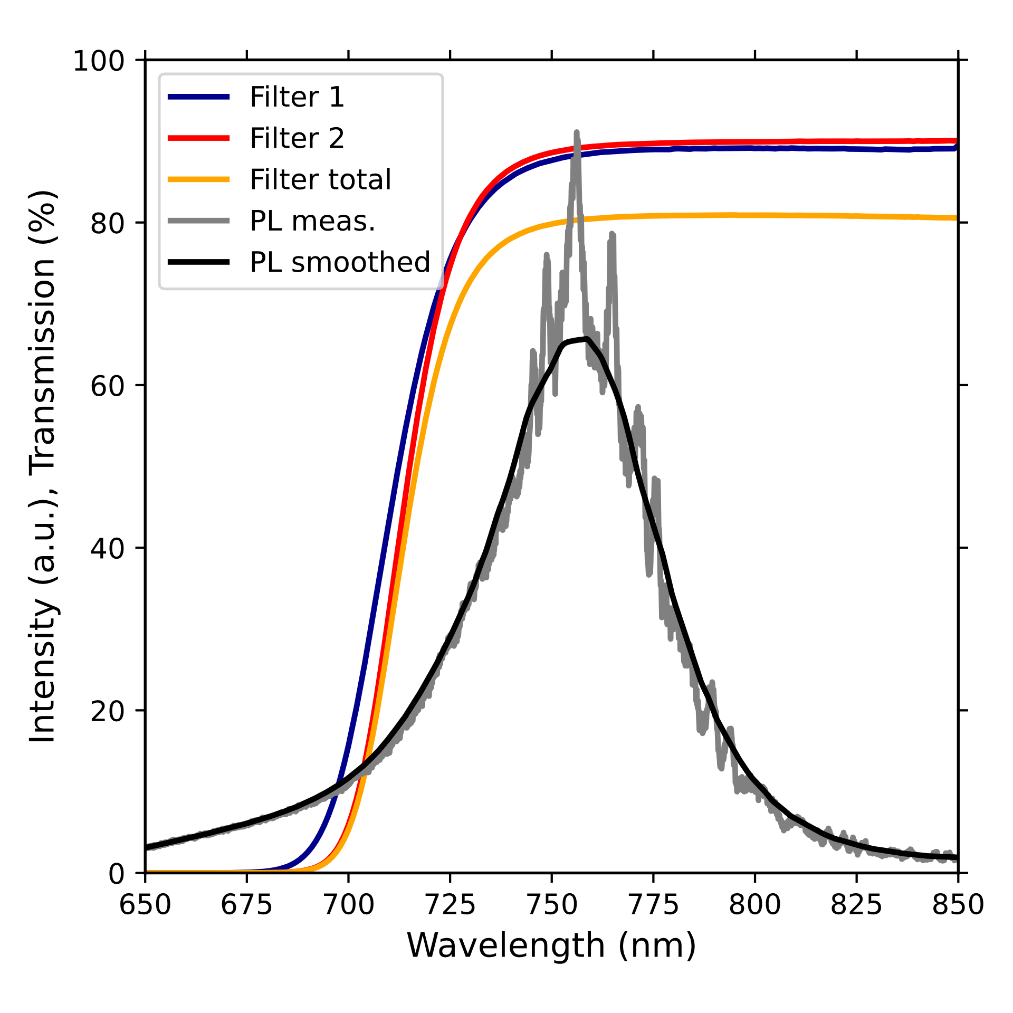
Filter
Lumineszenzspektrum des Perowskiten mit PL gemessen
Gleitender Mittelwert glättet Verlauf: Sprünge durch Spektrometer
Filter 1: LP 711
Filter 2: LP 714
Filter total = Filter 1 ∙ Filter 2
Wieso zwei Filter?

Slide 3
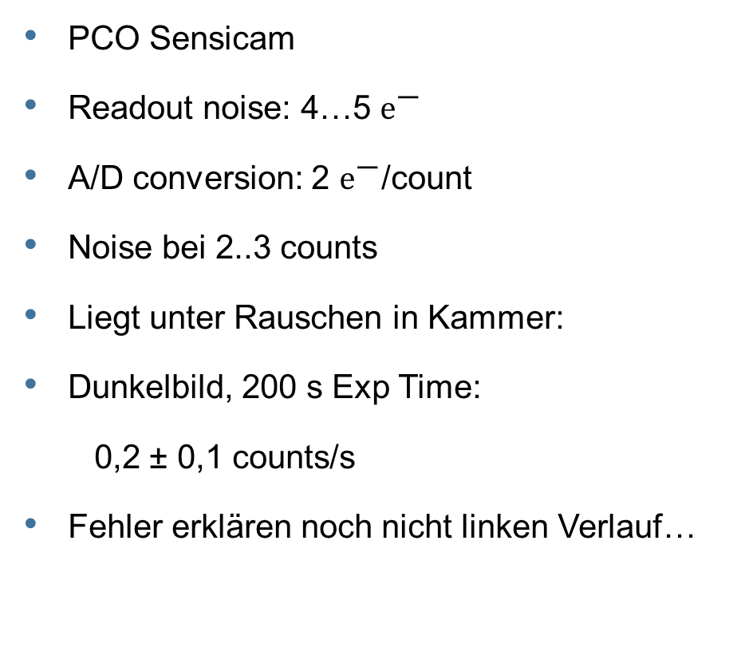
Fehlerberechnungen: PCO Sensicam
PCO Sensicam
Readout noise: 4…5 ${\text{e}}^{\text{−}}$
A/D conversion: 2 ${\text{e}}^{\text{−}}$/count
Noise bei 2..3 counts
Liegt unter Rauschen in Kammer:
Dunkelbild, 200 s Exp Time:
0,2 ± 0,1 counts/s
Fehler erklären noch nicht linken Verlauf…

Slide 4
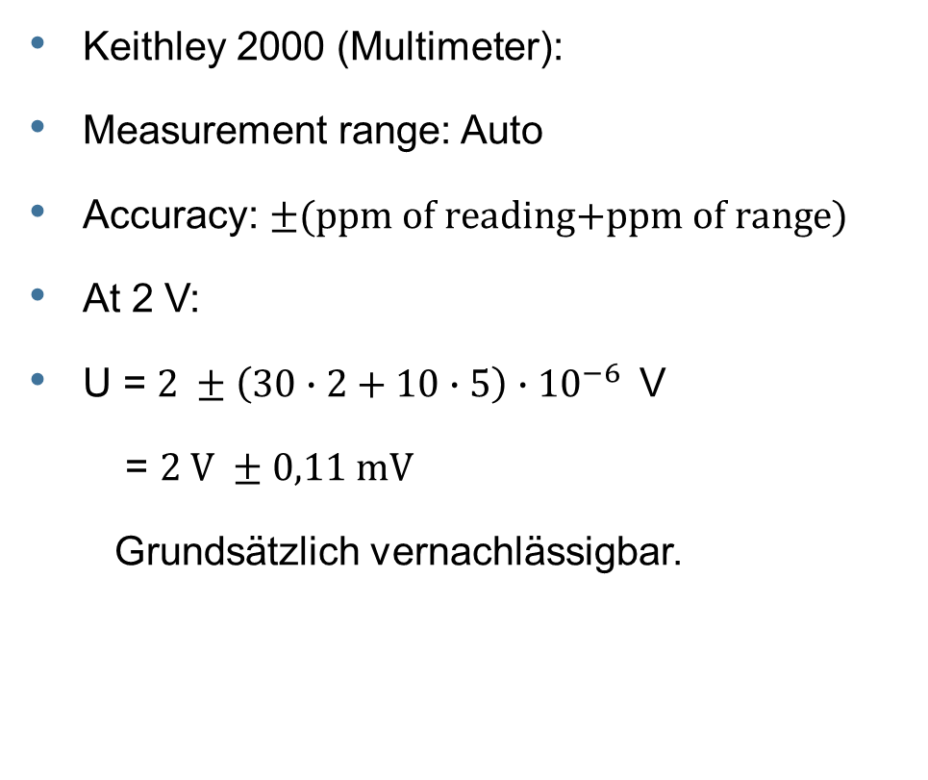
Fehlerberechnungen: Spannung
Keithley 2000 (Multimeter):
Measurement range: Auto
Accuracy: $\text{±}\text{(}\text{ppm} \text{of} \text{reading}\text{+}\text{ppm} \text{of} \text{range}\text{)}$
At 2 V:
U = $2 ±\left(30∙2+10∙5\right)∙{10}^{−6}$V
= $2 \text{V} ±0,11 \text{mV}$
Grundsätzlich vernachlässigbar.
Range (V) | Resolution (µV) | Accuracy
0,1 | 0,1 | 50+35
1 | 1 | 30+7
10 | 10 | 30+5
100 | 100 | 45+6
1000 | 1000 | 45+6

Slide 5
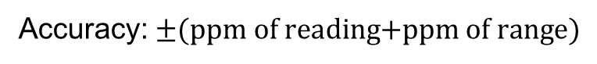
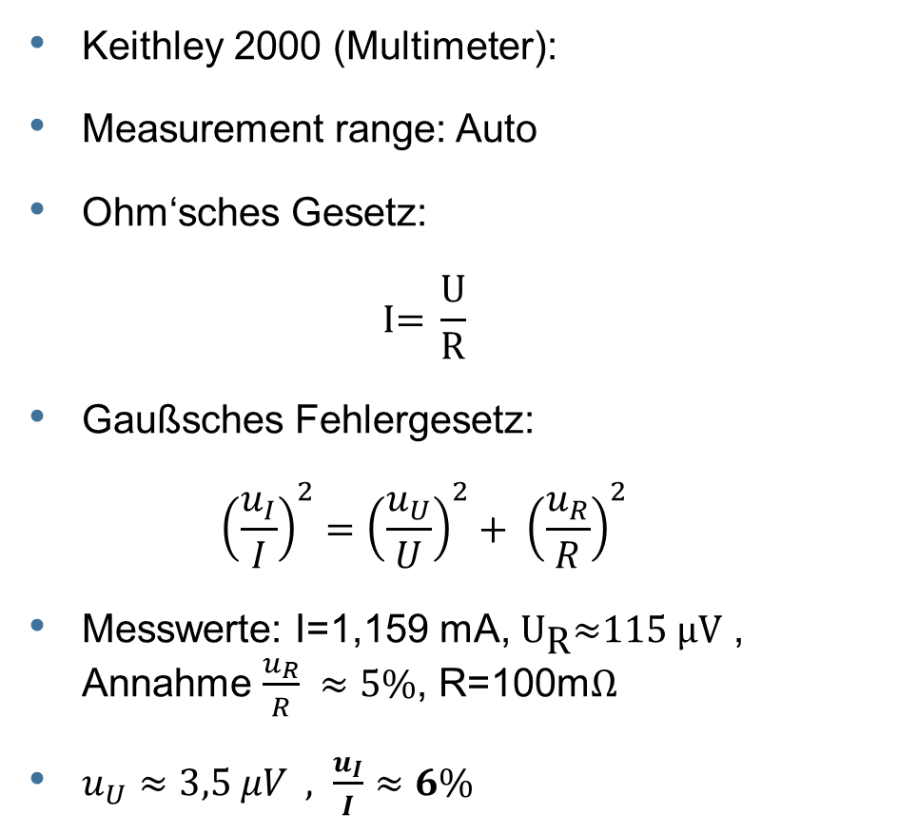
Fehlerberechnungen: Strom
Keithley 2000 (Multimeter):
Measurement range: Auto
Ohm‘sches Gesetz:
$$\text{I}\text{= }\frac{\text{U}}{\text{R}}$$
Gaußsches Fehlergesetz:
$${\left(\frac{u_{I}}{I}\right)}^{2}={\left(\frac{u_{U}}{U}\right)}^{2}+ {\left(\frac{u_{R}}{R}\right)}^{2}$$
Messwerte: I=1,159 mA, ${\text{U}}_{\text{R}}\text{≈}\text{115 }\text{μV}$ , Annahme $\frac{u_{R}}{R} ≈5\%$, R=100m$Ω$
$u_{U}≈3,5 μV , \frac{u_{I}}{I}≈6\%$
Range (V) | Resolution (µV) | Accuracy
0,1 | 0,1 | 50+35
1 | 1 | 30+7
10 | 10 | 30+5
100 | 100 | 45+6
1000 | 1000 | 45+6
Accuracy: $\text{±(}\text{ppm} \text{of} \text{reading}\text{+}\text{ppm} \text{of} \text{range}\text{)}$

Slide 6
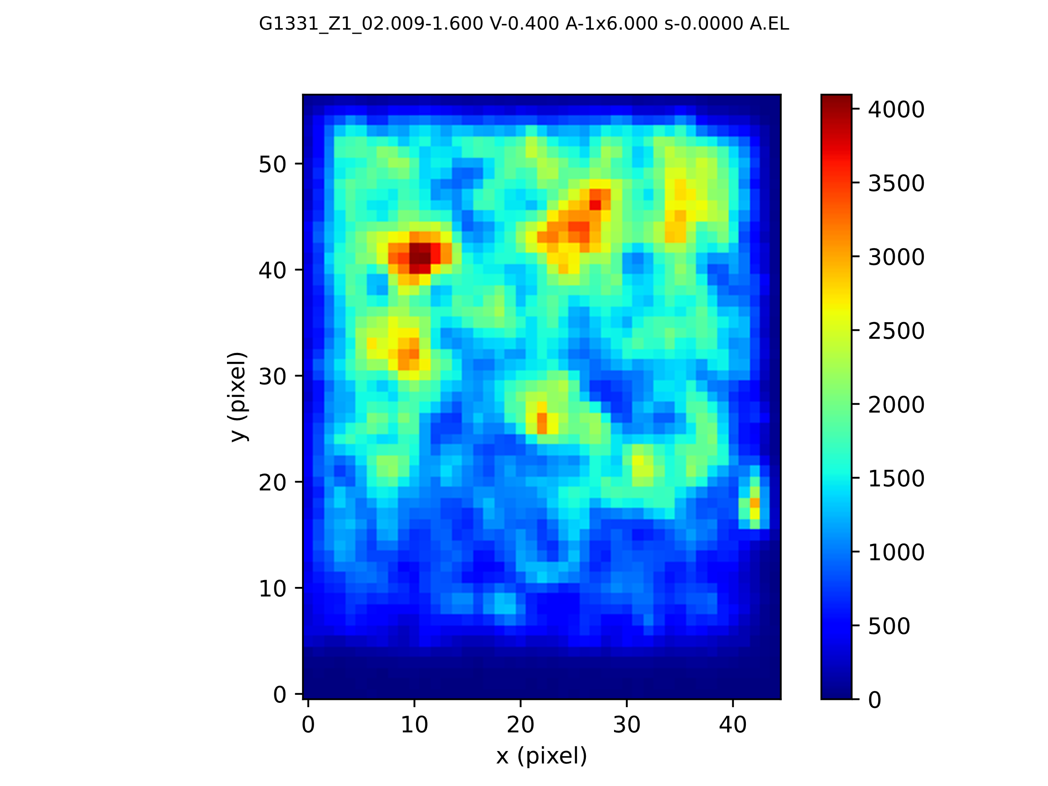
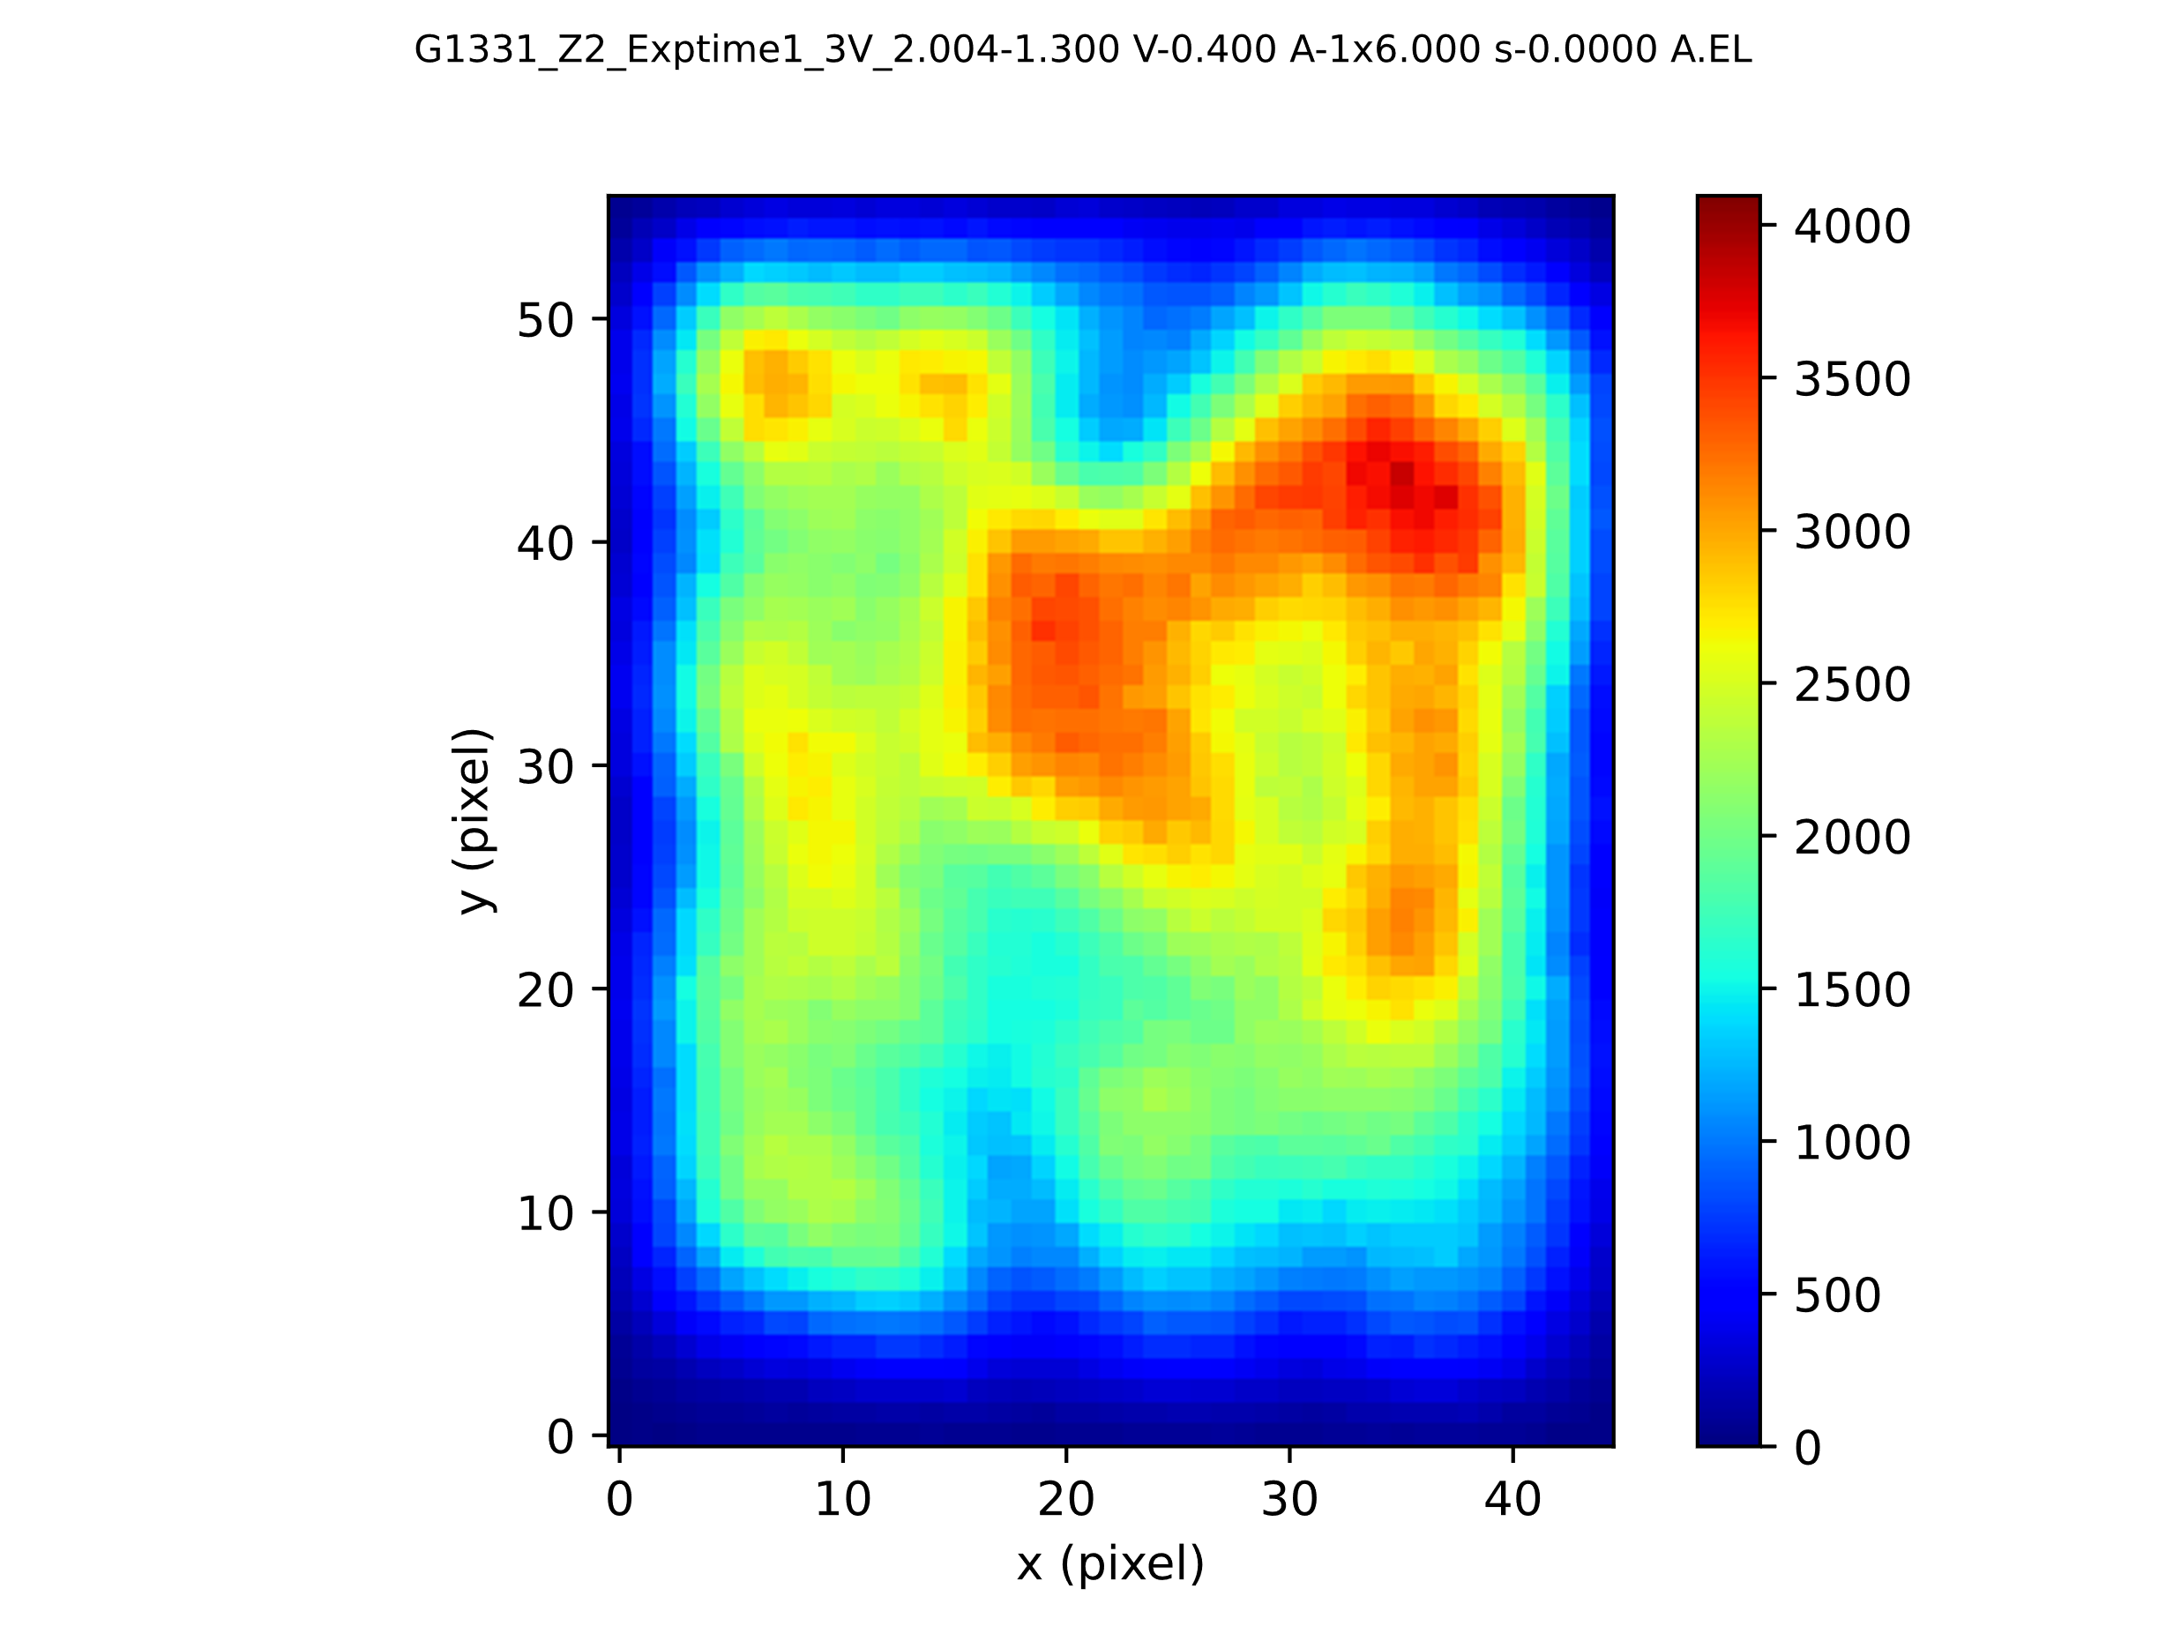
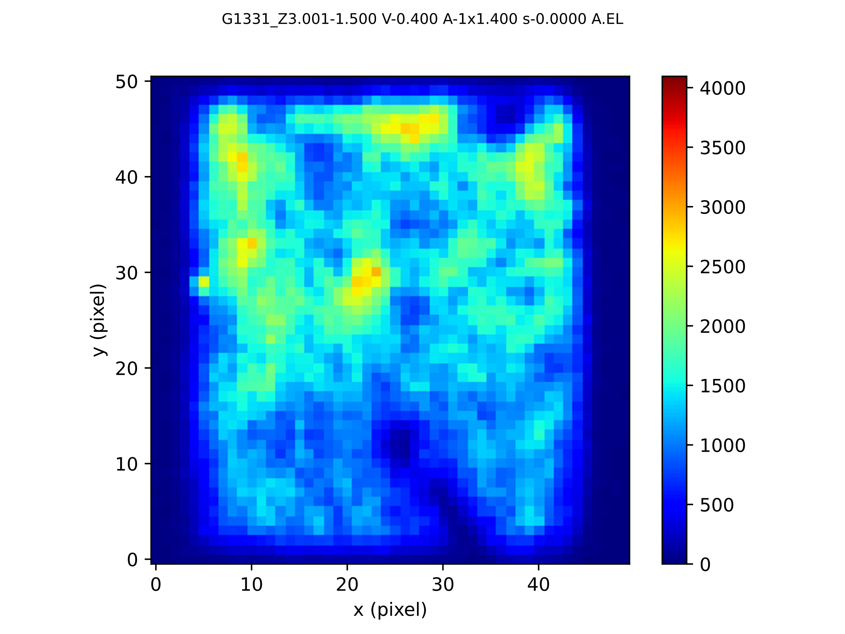
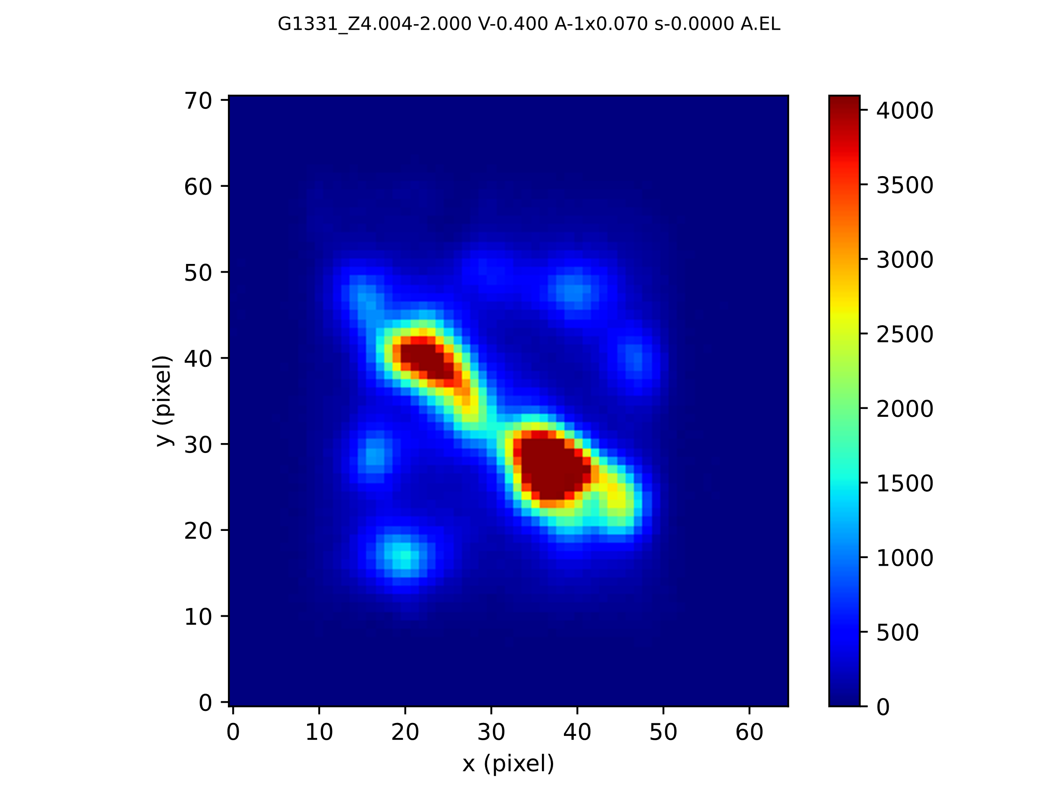
Ref Charge – G1331
Jsc (mA/cm2) | 16,77
Voc (mV) | 1101
FF (%) | 53,79
Efficiency (%) | 9,926
Jsc (mA/cm2) | 16,25
Voc (mV) | 1117
FF (%) | 55,82
Efficiency (%) | 10,13
Zelle 01
Zelle 02
Jsc (mA/cm2) | 14,88
Voc (mV) | 1110
FF (%) | 70,44
Efficiency (%) | 11,63
Jsc (mA/cm2) | 14,93
Voc (mV) | 1089
FF (%) | 66,97
Efficiency (%) | 10,89
Zelle 03
Zelle 04

Slide 7
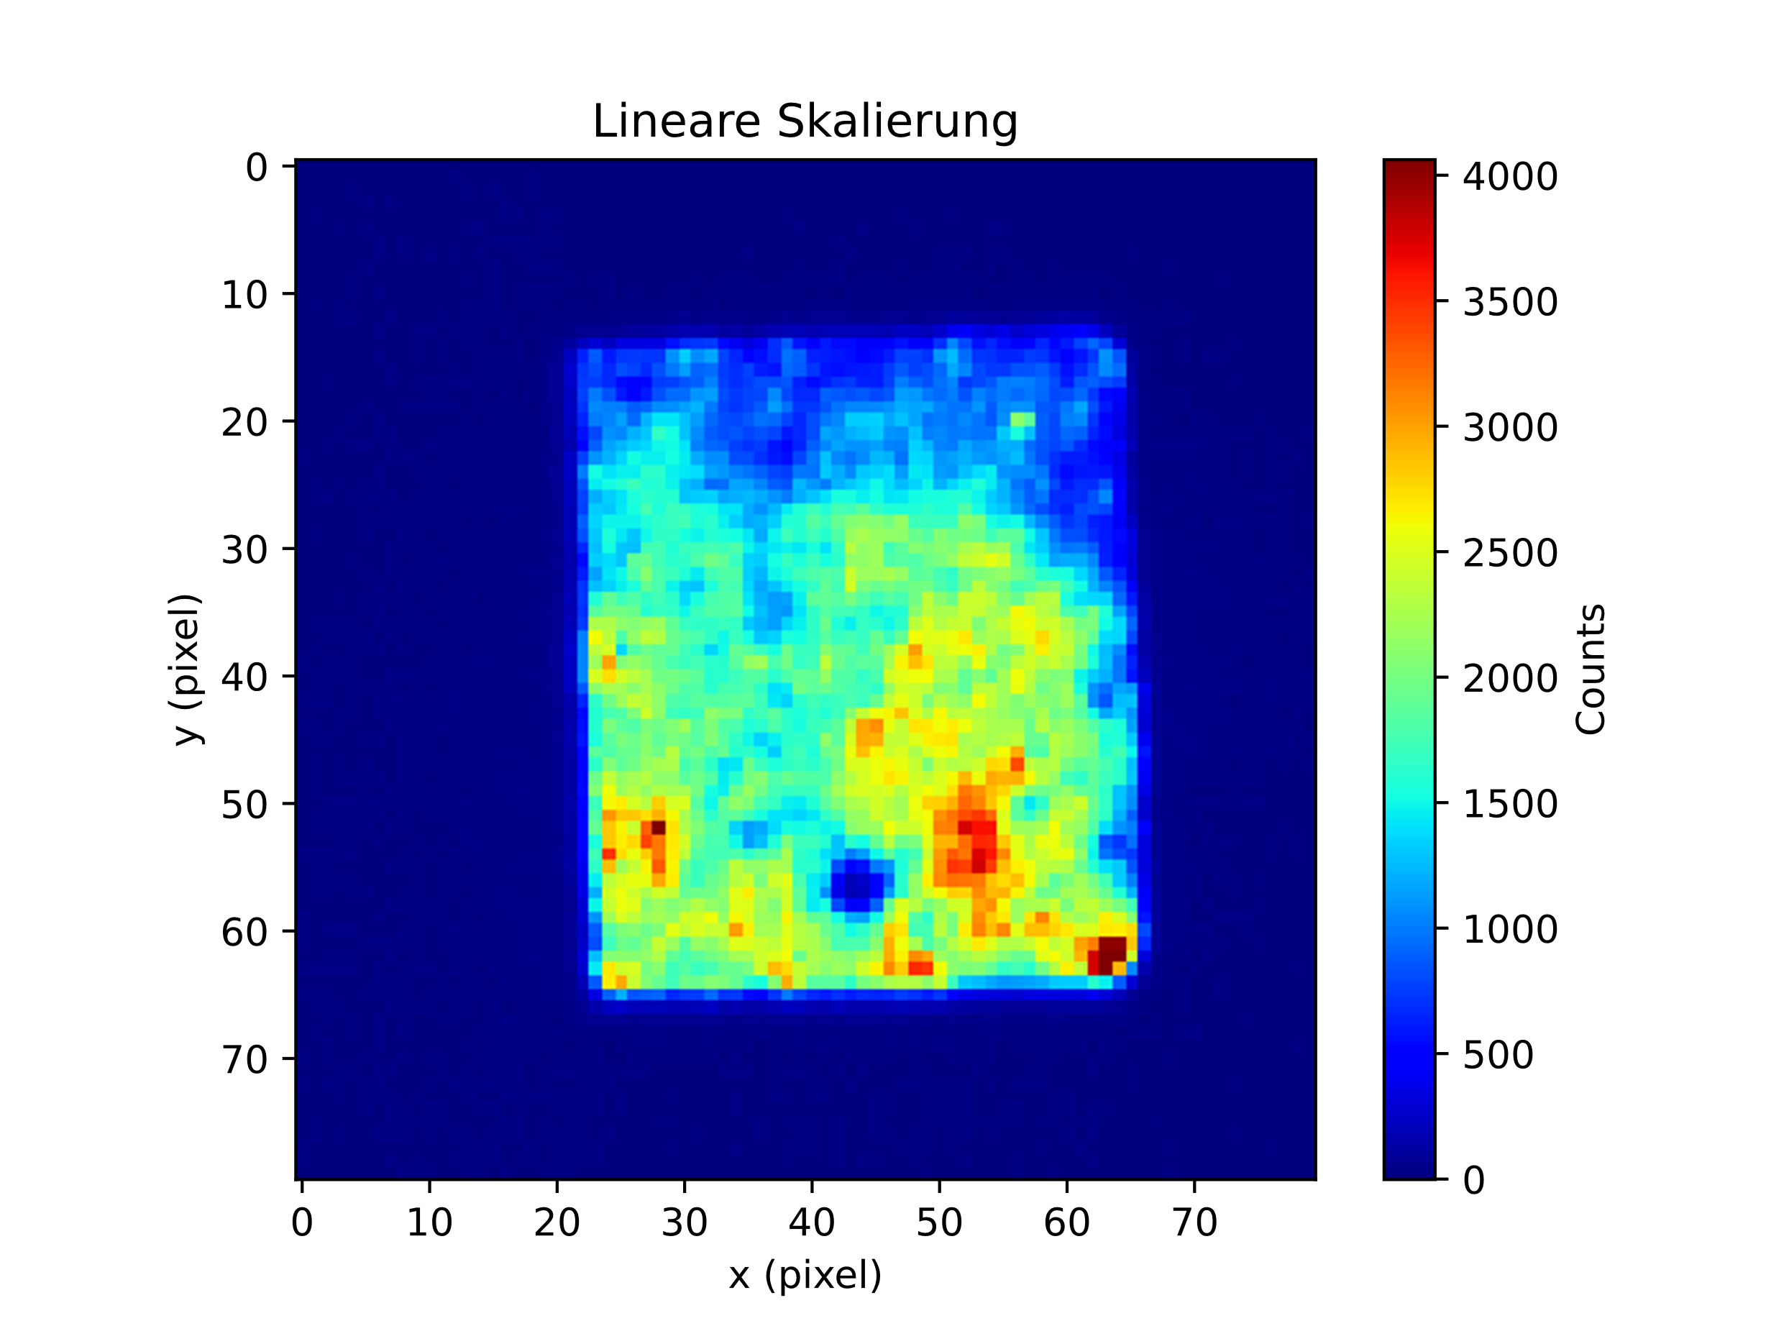
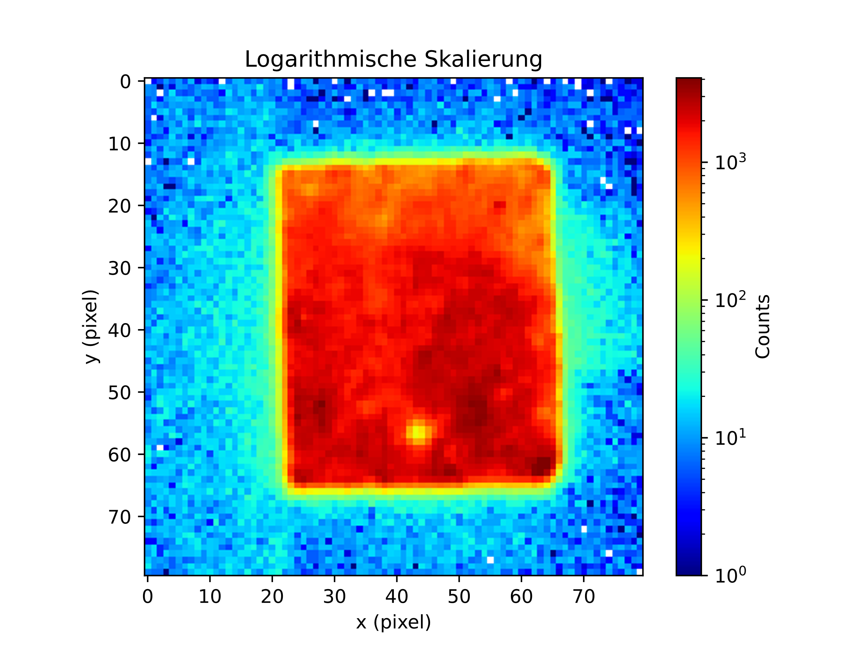
Exponentielle Skalierung der EL
G1331 Zelle 02 mit Dark Image Correction

Slide 8
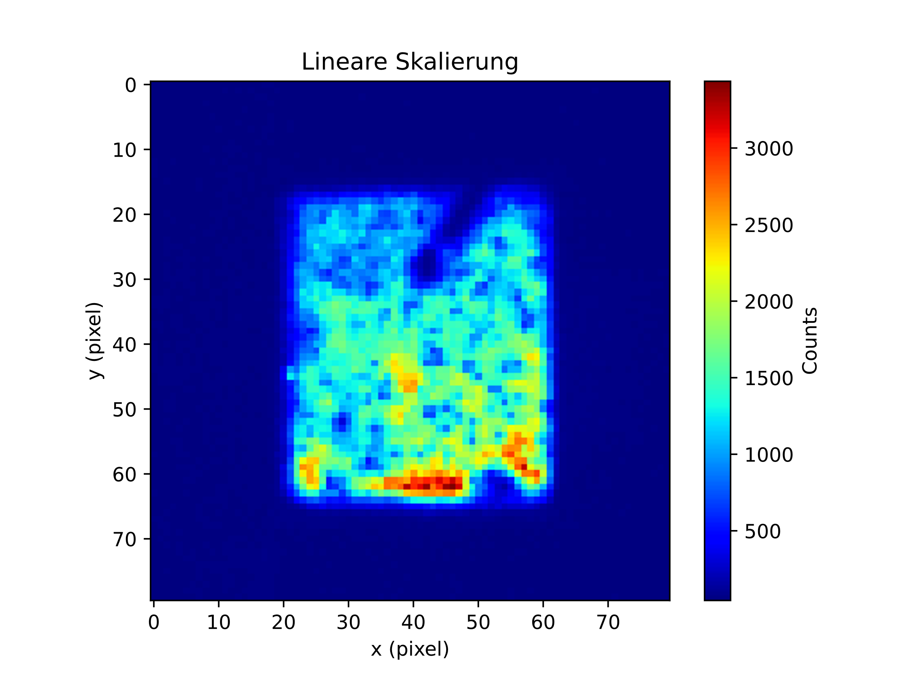
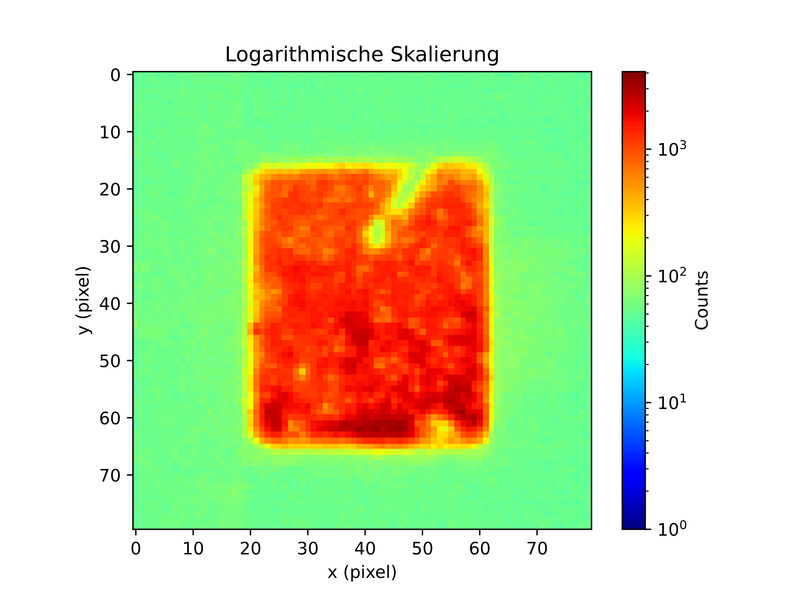
Exponentielle Skalierung der EL
G1331 Zelle 03
Hintergrund grün, da kein Dark Image aufgenommen wurde : 40 counts hintergrund

Slide 9
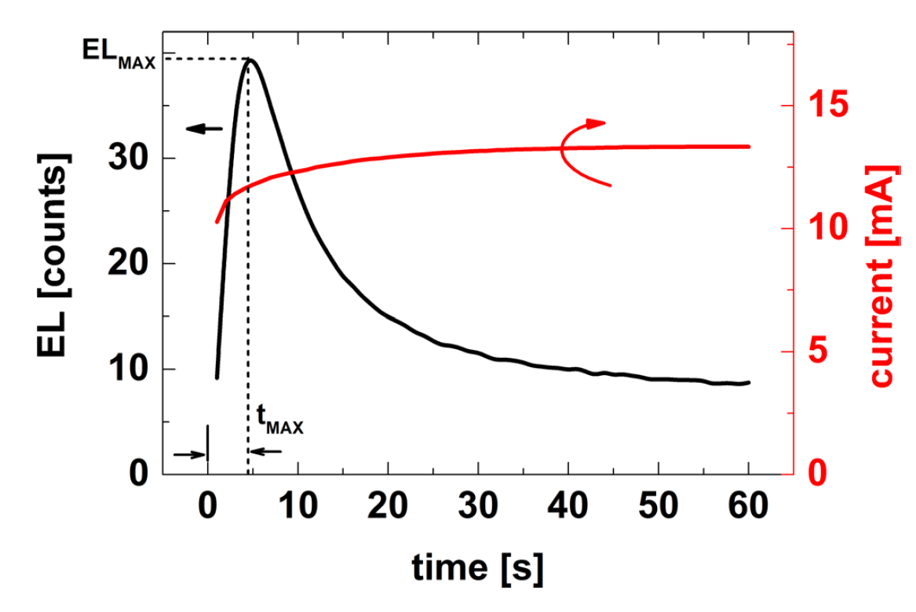
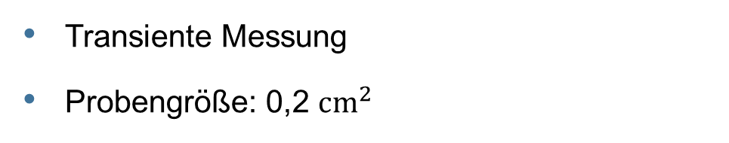
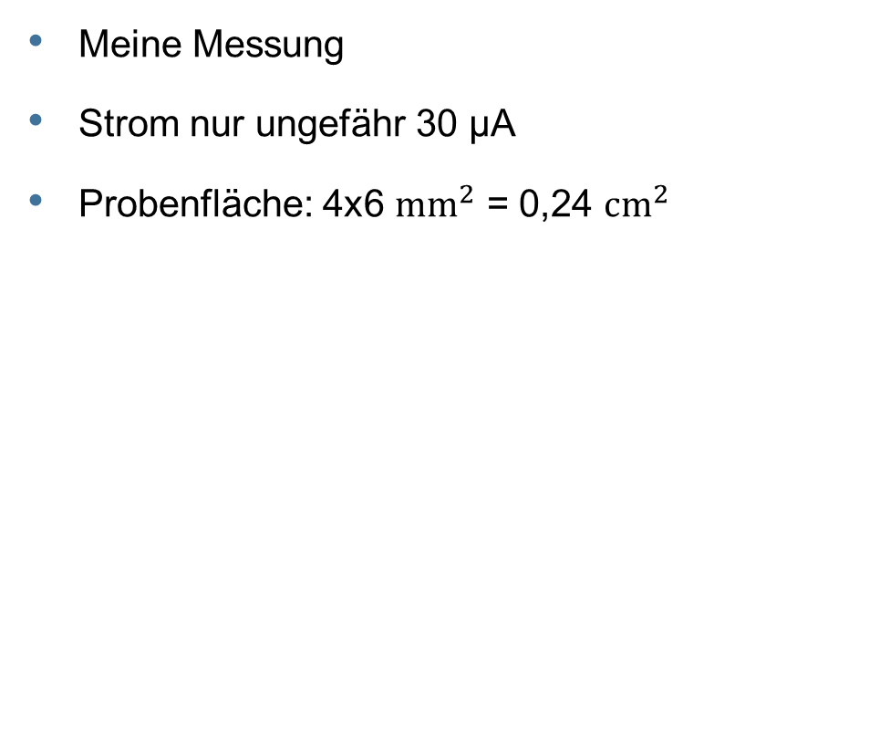
EL Zeitabhängigkeit
Transiente Messung
Probengröße: 0,2 ${\text{cm}}^{2}$
Meine Messung
Strom nur ungefähr 30 µA
Probenfläche: 4x6 ${\text{mm}}^{2}$ = 0,24 ${\text{cm}}^{2}$
M Córdoba et al 2020 J. Phys. D: Appl. Phys. 53 115501

Slide 10
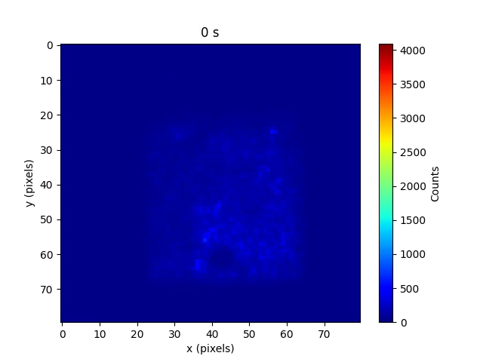
Animation einer Transientenmessung
G1331 Zelle 02 Messung 01
1 s Exposure Time, 2,2 V, Sprung 0 s – 1 s?

Slide 11
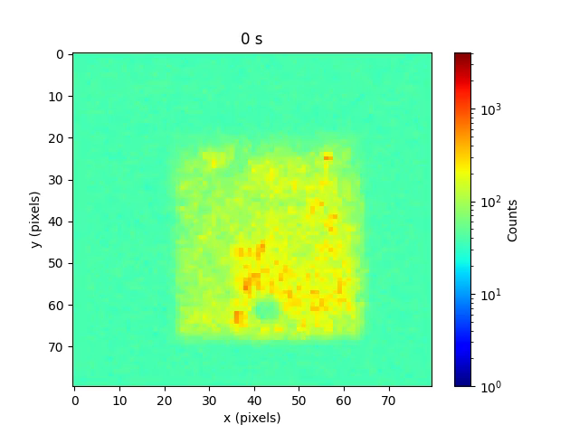
Animation einer Transientenmessung
G1331 Zelle 02 Messung 01
1 s Exposure Time, 2,2 V, Sprung 0 s – 1 s?

Slide 12
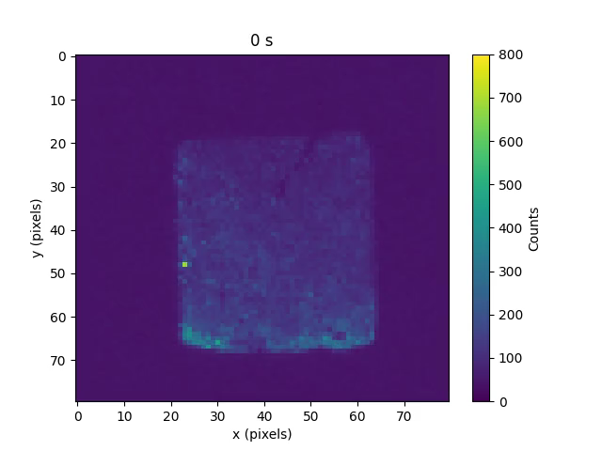
Animation einer Transientenmessung
G1331 Zelle 03 Messung 02
1 s Exposure Time, 1,4 V, Sprung 0 s – 1 s?

Slide 13
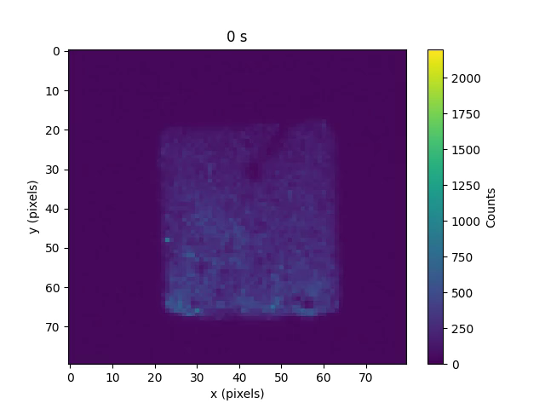
Animation einer Transientenmessung
G1331 Zelle 03 Messung 05
1 s Exposure Time, 1,5 V

Slide 14
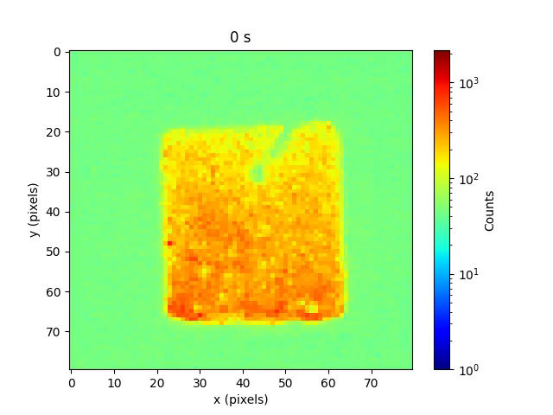
Animation einer Transientenmessung
G1331 Zelle 03 Messung 05
1 s Exposure Time, 1,5 V

Slide 15
Stromvergleich: Loana und EL Messplatz
G1331 Zelle 01
Stromwerte von Loana und EL konsistent

Slide 16
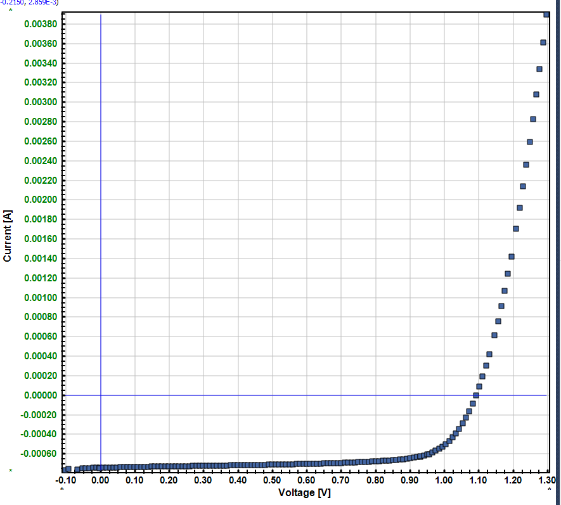
Stromvergleich: Loana und EL Messplatz
G1331 Zelle 04
Stromwerte von Loana und EL konsistent, kleine Abweichung im Übergangsbereich
IV Dunkelmessung von Loana sieht komisch aus

Slide 17
P3T_063: Prozessierung
P3T_063 fertig prozessiert
6 Zellen metallisiert (Blau markiert) (17.11.)
IV Messungen (geplant 17.11)
EL Messungen
Substrat Nr | Defekt |  |  |  | Metallisiert
 | ITO | Spiro-TTB | PERO | BCO/C60
G1962 |  | X |  | X
G1963 |  |  | X |  | X
G1965 | X |  |  |  | X
G1966 | X
G1967 |  |  |  | X | X
G1968 |  | X |  |  | X
G1969 |  |  | X
G1970 |  |  |  | X
G1971 |  |  |  |  | X
G1972
G1973 |  | X
G1974 |  |  | X |  | X
Übersicht über Prozessierung der Perowskitsolarzellen mit gezielt eingebrachten Defekten.

Slide 18
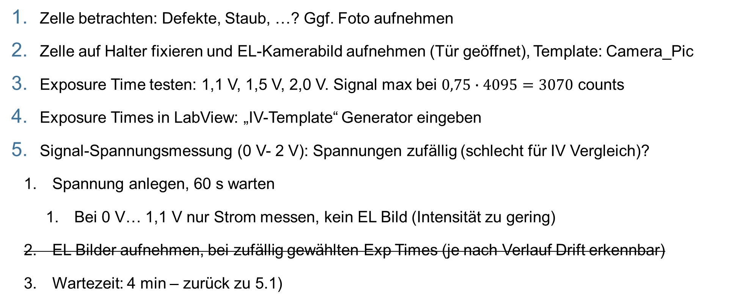
Messprotokoll EL
Zelle betrachten: Defekte, Staub, …? Ggf. Foto aufnehmen
Zelle auf Halter fixieren und EL-Kamerabild aufnehmen (Tür geöffnet), Template: Camera_Pic
Exposure Time testen: 1,1 V, 1,5 V, 2,0 V. Signal max bei $0,75∙4095=3070$ counts
Exposure Times in LabView: „IV-Template“ Generator eingeben
Signal-Spannungsmessung (0 V- 2 V): Spannungen zufällig (schlecht für IV Vergleich)?
Spannung anlegen, 60 s warten
Bei 0 V… 1,1 V nur Strom messen, kein EL Bild (Intensität zu gering)
EL Bilder aufnehmen, bei zufällig gewählten Exp Times (je nach Verlauf Drift erkennbar)
Wartezeit: 4 min – zurück zu 5.1)

Slide 19
P3T_xyz - Gxy- Zelle XY
test
EL Aufnahme
Kamerabild
Parameter | Wert
Isc (mA)
Jsc (mA/cm^2)
Voc (mV)
Efficiency (%)
FF

Slide 20
HI
HI
Zelle 02
Zelle 02
HI
HI
Zelle 02
Zelle 02

Slide 21
P3T_XYZ – GXXXX – Zelle 007
Hi
Hi
Efficiency (%)
Jsc (mA/cm2)
Voc (mV)
FF (%)
Efficiency (%)
Jsc (mA/cm2)
Voc (mV)
FF (%)
Zelle 01
Zelle 02
Hi
Hi
Efficiency (%)
Jsc (mA/cm2)
Voc (mV)
FF (%)
Efficiency (%)
Jsc (mA/cm2)
Voc (mV)
FF (%)
Zelle 03
Zelle 04

Slide 22
Hi

